Slide 1
Python
Drugi projektni zadatak iz OISISI-a
Student 1: Kristina Đurić RA 211/2017 Student 2: Maja Dragojlović RA 213/2017

Slide 2
Sadržaj
#parsiranje_skupa_HTML_dokumenata
#trie
#graph
#unos_upita
#pretraga_dokumenata
#set
#osnovne_skupovne_operacije
#rangirana_pretraga
#prikaz_rezultata
#paginacija_rezultata

Slide 3
#parsiranje_skupa_HTML_dokumenata
Student 1
Implementacija funkcije za izbor korenskog direktorijuma - choose_directory()
- Funkcija od korisnika traži da unese apsolutnu putanju do korenskorg direktorijuma u okviru kojeg želi da pretražuje dokumente. Pomoću Python-ove metode os.path.isdir() proveravamo da li je unešena putanja od postojećeg direktorijum ili ne, ako direktorijum postoji vraća True.
Student 2
Implementacija funkcije za pronalaženje HTML fajlova – find_html_files(dir)
- Kao parametar prima direktorijum koji je korisnik uneo. Pomoću metode os.walk() prolazimo kroz prosleđeni
direktorijum i pronalazimo sve .html fajlove koje smeštamo u niz filepaths koji je ujedno i povratna vrednost f-je.
Implementacija funkcije za parsiranje .html dokumenata - parse_documents(paths)
- Kao parametar prima niz putanja .html stranica. Svaku .html stranicu parser isparsira i kao povratnu vrednost
vrati rečnik reči words_dict i linkova links_dict.

Slide 4
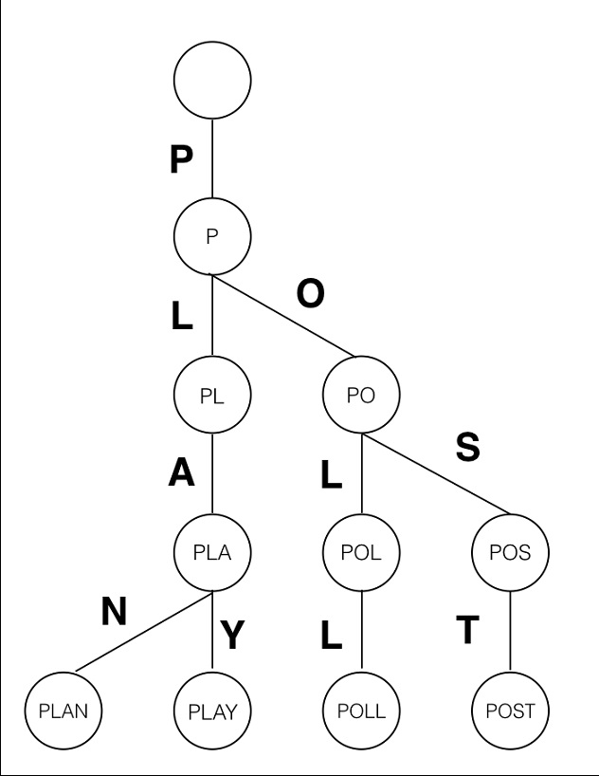
#parsiranje_skupa_HTML_dokumenata
#trie
root
Student 1
Implementiramo f-ju merge_words(words_dict) koja kao parametar prima rečnik words_dict i pravimo novi rečnik gde je ključ word, a vrednost linkovi (filepath) .html stranica koje sadrže tu reč. Jedna reč može da sadrži n linkova. n=0,1,2...
Kreiranje stabla Trie – create_trie(all_words) – app.py
- Implementiramo f-ju za kreiranje stabla koja kao parametar prima rečnik koji predstavlja povratnu vrednost f-je merge_words. Prvo kreiramo novu instancu klase Trie(), a zatim iteriramo kroz rečnik i pomoću metode insert() iz klase Trie() popunjavamo stablo sa rečima, ali unosimo i vrednosti recnika, linkove.
L
O
A
L
S
N
Y
L
T

Slide 5
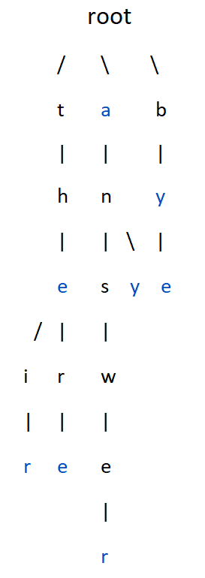
#parsiranje_skupa_HTML_dokumenata
#trie
Student 1
Kreiranje stabla – trie.py
- Sadrži dve klase:
1. TrieNode() – čvor stabla
2. Trie()
Klasa Trie() sadrži sledeće f-je:
get_node – vraća novi čvor
get_index – pretvara iz karaktera u indeks → ord(ch) - ord('a')
insert(self, word, links) – ova funkcija služi za unos reči u stablo, kao parametre prosleđujemo reč koju upisujemo i linkove koji pokazuju na tu reč. Prva for petlja u f-ji dodaje u stablo slovo po slovo od prosleđene reči, a druga for petlja dodaje linkove.
search(self, word) – funckija služi za pretragu stabla, traži prosleđenu reč. Ako reč postoji, ako smo našli njen kraj (slova označena plavom bojom), onda vraćamo listu svih dokumenata koji sadrže tu reč, a ako ne postoji onda vraćamo prazan niz.
the --- Postoji u trie
these --- Ne postoji u trie

Slide 6
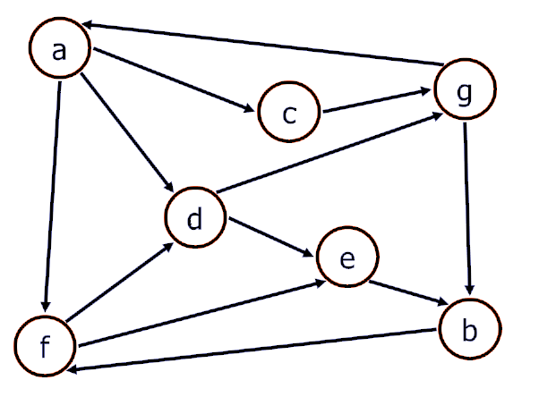
#parsiranje_skupa_HTML_dokumenata
#graph
Student 2
Kreiranje grafa – graph.py
- Sadrži dve klase: GraphNode koja predstvalja čvor grafa i Graph koja sadrži niz čvorova i metodu insert za
dodavanje .html stranice u graph.
insert(self, document_path, links):
- instanciramo novi čvor čija putanja predstavlja putanju koja je prosleđena kao parametar, deca tog čvora su linkovi koje smo dobili parsiranjem, a roditelje treba da nađemo. Kada ih nađemo dodamo ih u niz parents.

Slide 7
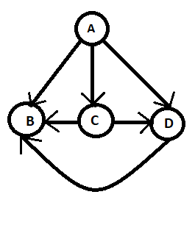
#parsiranje_skupa_HTML_dokumenata
#graph
nodes = [A]
A.children = B,C,D
B.children = [ ] C.children = [B,D]
*dodajem B:
for1: A
for2: A.children
(B=B => B.parents = A)
for3:B.children
→nodes = [A,B]
*dodajem C
for1: A,B
for2: A.children , B.children
(C=C => C.parents = A)
for3:C.children
(B=B => B.parent = C)
→nodes = [A,B,C]
…..(i tako za sve ostale nadjem roditelje)
Student 2
*traženje roditelja primer
Kreiranje grafa – app.py
- Implementiramo f-ju create_graph(links_dict) kojoj kao parametar prosleđujemo rečnik linkova koji je dobijen nakon parsiranja. Instanciramo objekat klase Graph i iteriramo kroz sve putanje u rečniku linkova i nad grafom pozovemo metodu insert iz klase Graph i njoj prosledimo putanju, a kao drugi parametar vrednosti rečnika links_dict(linkovi).

Slide 8
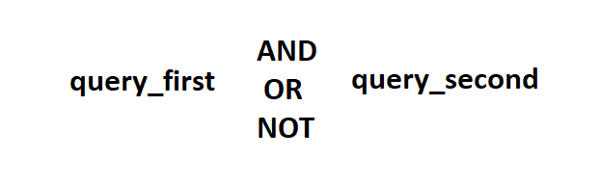
#unos_upita
Student 1
Funkcija create_query()
- Od korisnika se traži da unose upit koji može da sadrži najviše jedan logički operator
- Zatim kreiramo nizove query_first i query_second u koje smeštamo reči koje se nalaze pre i posle
logičkog operatora, a nakon toga instanciramo objekat klase Query
- Nakon što utvrdimo koji je log. operator korisnik uneo (and, or ili not) splitujemo upit po njemu i smeštamo reči u odgovarajuće kreirane nizove
- Pomoću funkcije strip() uklanjamo razmake na početku i kraju niza, a nakon toga svaki niz reči splitujemo po razmacima i preuzimamo samo validne reči koje smeštamo u nizove klase Query

Slide 9
# pretraga_dokumenata
Student 1
Metoda search_documents(trie, query)
- Inicijalizujemo promenljivu result_set kao rečnik
- Iteriramo kroz prvi deo unetog upita (query_first, pre log. operatora) i prosleđenu reč iz upita stavljamo da je ključ result_set-a, a vrednost je povratna vrednost funkcije search iz klase Trie, a to su dokumenta koja sadrže tu reč
- Zatim sve isto ponovimo za drugi deo unetog upita ( query_second)

Slide 10
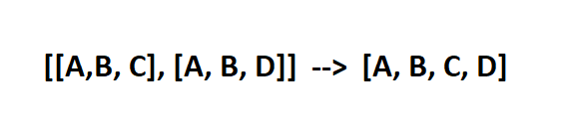
# set – implementacija or, and, not
Student 2
Unija OR – union(self, sets)
- Kao parameter se prosleđuje niz koji se sastoji od 2 podniza result_first i result_second koji se sastoje
od linkova.
- Rezultat smeštamo u niz result. Sa spoljašnjim for-om prolazim kroz sets, sa unutrašnjim kroz putanje u tim
nizovima i ako se putanja ne nalazi u nizu result dodam je kako bih dobila niz bez duplikata.

Slide 11
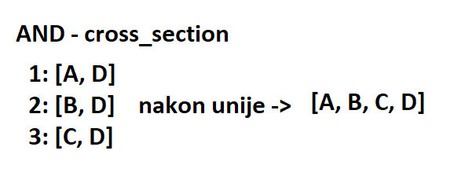
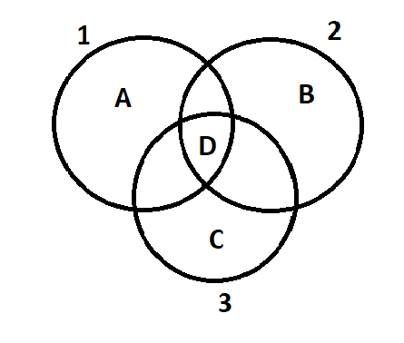
# set – implementacija or, and, not
Student 2
Presek AND – cross_section(self, sets)
- Kao parameter se prosleđuje niz koji se sastoji od 2 podniza result_first i result_second koji se sastoje
od linkova.
- Rezultat smeštamo u niz result. Prvo se uradi unija kako bismo dobili niz svih elemenata, ali bez ponavljanja,
zatim iteriramo kroz uniju i postavimo da je is_cross_section=True, a nakon toga sa drugim for-om prolazimo kroz
pojedinačne is set-a i ukoliko se taj el. ne nalazi u nizu unije postavimo is_cross_section=False
- Kada se unutrašnji for izvrteo do kraja, a is_cross_section je i dalje True to znači da imamo presek i dodamo
ga u result.
1 and 2 and 3
D

Slide 12
# set – implementacija or, and, not
Student 2
Razlika NOT– complement(self, sets)
- Kao parameter se prosleđuje niz koji se sastoji od 2 podniza result_first i result_second koji se sastoje
od linkova.
- Ideja je da uradimo kao razliku unije i preseka
- Uradimo uniju i presek i sa for-om prođemo kroz te el. u preseku i ukoliko se taj el. nalazi u uniji uklonimo ga
- Povratna vrednost je unija iz koje je izbačen presek.
A
1 not 2

Slide 13
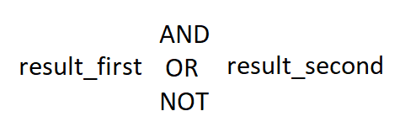
# osnovne_skupovne_operacije
Student 1
Primena logičkih operacija and, or, not – process_search_results(self, search_results, query)
U projektu je uzeto u obzir da se pre i posle log. operatora može naći više reči
Prvo iteriramo kroz prvi deo upita(query_first) i u niz left_side dodajemo vrednosti iz rečnika search_results(result_set) i u result_first izvršimo uniju vrednosti od left_side kako bismo se oslobodili duplikata, a zatim to sve isto uradimo i za desnu stranu (right_side) - result_second
Nakon toga inicijalizujemo prazan niz result u koji kasnije smeštamo rezultate log. operacija i to nam
je povratna vrenost
U zavisnoti od log. operatora pozivamo odgovarajuću logičku operaciju kojoj prosleđujemo nizove result_first i result_second, a ako nemamo logički operator onda se podrazumeva da je unija

Slide 14
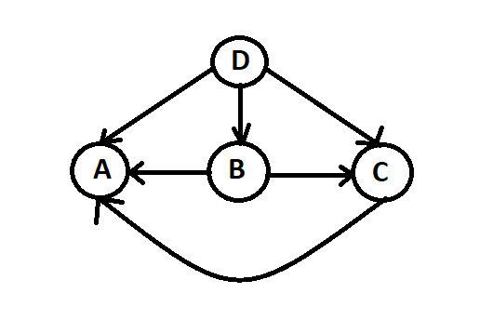
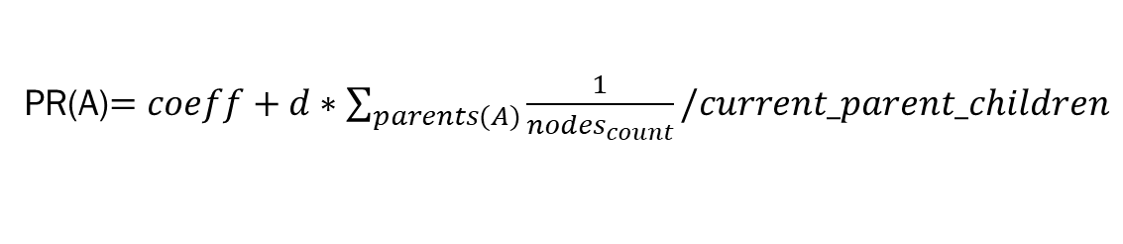
# rangirana_pretraga
Student 2
Implementirana je f-ja calculate_rank(result_set, results, query, graph)
- Stranice su rangirane na osnovu broja pojavljivanja traženih reči na njoj, broja linkova iz drugih stranica na pronađenu stranicu i broja traženih reči u stranicama koje sadrže link na traženu stranicu.
Za linkove je korišćena gotova formula za PageRank algoritam
PR(A)$=coeff+d∗\sum_{parents(A)}{\frac{1}{nodes_{count}}/current_parent_children}$
coeff = (1-d)/N
Računanje ranga samo na osnovu broja ponavljanja reči:
-reči su prebrojanje u svakom dokumentu gde se nalazi tražena reč.
Broj ponavljanja reči od roditelja:
- nađeni su roditelji od dokumenta u kom se nalazi tražena reč i zatim ukoliko se i u roditeljima nalazi isto ta reč onda su i one uzete u obzir.

Slide 15
# rangirana_pretraga
Student 2
Normalizovanje rezultata dobijenih na osnovu reči na opseg 0-1
Pr:
[100, 45, 229, 37, 138] → max_el = 229
max_el…. 100%
trenutni… x%
x = (100 * trenutni / max_el ) / 100
Create Table Data
- služi za kreiranje tabele sa rezultatima
- Inastanciran je objekat klase Table i za svaki rezultat u nizu results instanciran je objekat klase TableRow i
ubaceno je u table_row sta je link,a sta rank.
- Zatim je u redove tabele dodat svaki red (link,rank) i kao povratna vrednost f-je vracena je tabela.

Slide 16
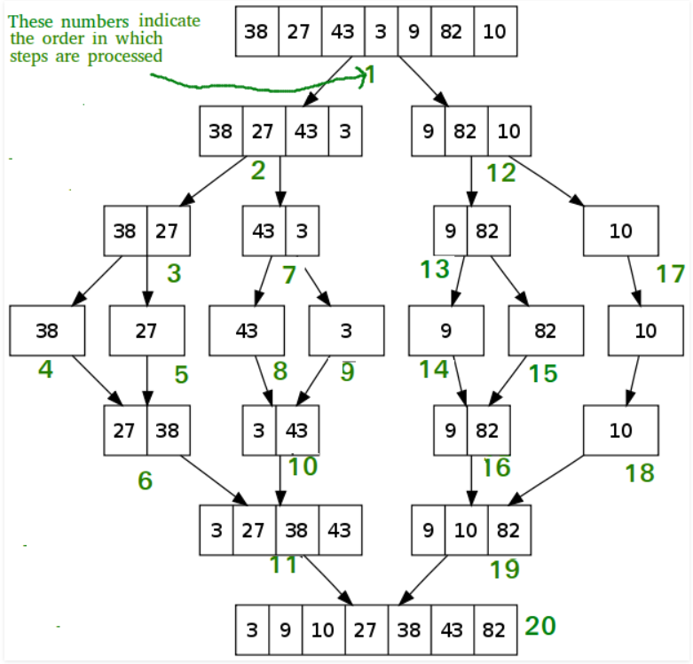
# prikaz_rezultata
Student 2
Funkcija - show_results_table(data)
- Kao parametar prima tabelu table koja je vracena kao povratna vrednost f-je za rangiranje
- Tabela je isrctana pomocu eksterne biblioteke terminaltables i u nju su ubačeni rezultati
- Prva kolona sadrži putanje dokumenata, a druga sadrži rang
- Rezultati su sortirani u opadajućem redosledu vrednosti ranga pomoću merge sort (jer je najefikasniji 𝑂(𝑛 log 𝑛))

Slide 17
# paginacija_rezultata
Student 2
Funkcija – show_results_paginated_table(data)
- Od korisnika se zahteva da unese željeni broj stranica
- Tabela je nacrtana i sortirana
PR:
path1 n= 3 -> broj el. po stranici
path2 len= 7 -> broj el. u tabeli
path3 -> end
path4
path5
path6 -> end
path7
-> end
Korisnik može da se pomera unapred pomoću ˝>˝ za prosleđeno n dok god nije ispunjen uslov end >= len
Korisnik može da se pomera unazad pomoću ˝<˝ za prosleđeno n dok god nije ispunjen uslov start – n < 0
Na pocetku start=0 end = n
Ako uslov nije ispunjen:
Za ˝>˝ end + n, start + n, page++
Za ˝<˝ end – n, start – n, page - -
Ako je uslov ispunjen ne može više da se pomera

Slide 18
KRAJ

